Slide 1
Programming Assignment 3 (due：12/14 13：00 )

Slide 2
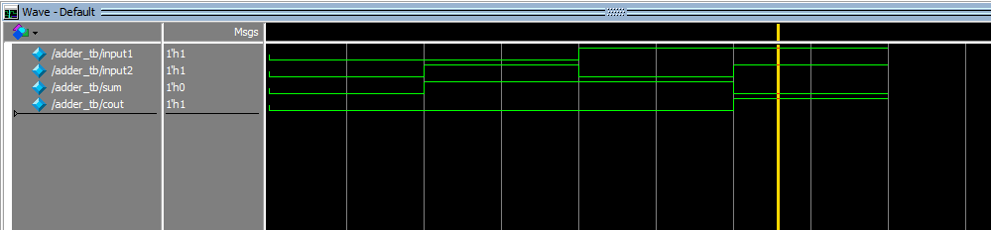
Programming Assignment 3
請使用verilog實作一個全加器(如p.3圖)
請記得匯入 full_adder_tb.v 檔並執行模擬
可參考全加器真值表對照波形是否有誤(參考p.4表格)
注意此次檔案格式為.v檔
實驗結果圖請剪取波形圖(如下)

Slide 3
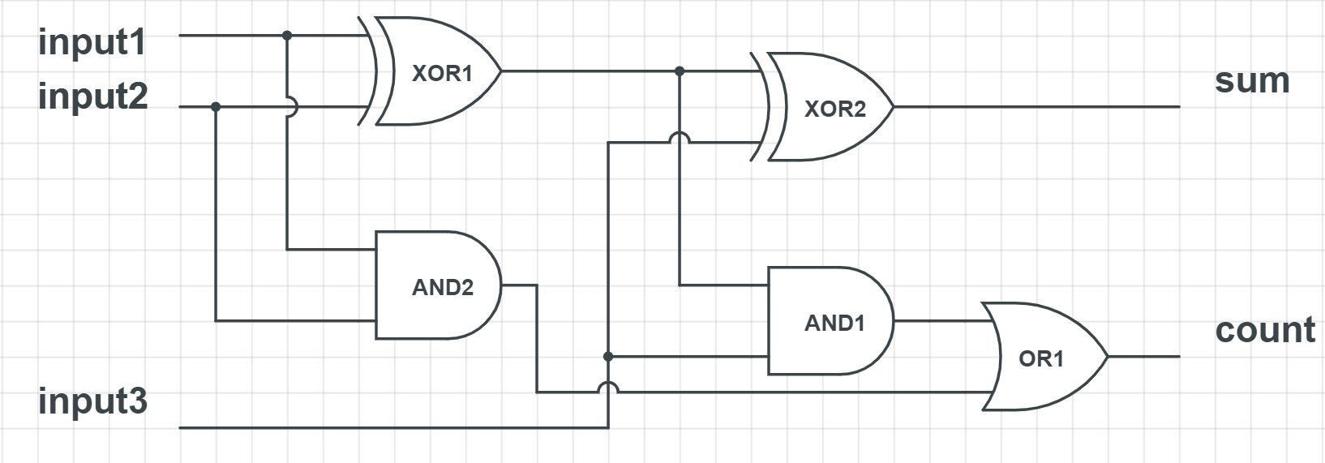
全加器

Slide 4
全加器真值表
input1 | input2 | input3 | sum | count
0 | 0 | 0 | 0 | 0
0 | 0 | 1 | 1 | 0
0 | 1 | 0 | 1 | 0
0 | 1 | 1 | 0 | 1
1 | 0 | 0 | 1 | 0
1 | 0 | 1 | 0 | 1
1 | 1 | 0 | 0 | 1
1 | 1 | 1 | 1 | 1

Slide 5
注意事項!!!!!!!!!!!
請務必確認題目要求、繳交格式
主目錄為學號
壓縮檔格式為.zip
Source code 副檔名為.v

Slide 6
作業繳交格式
學號
src
Source code.v
學號.docx
請將檔案壓縮成.zip檔繳交
Notes:
Link :http://mypaper.pchome.com.tw/zerojudge/post/1324165561
（1+2） -（3+4)

Slide 7
About Programming Assignment 3
1. 作業評分規則
有依照作業要求繳交: 40分
程式碼compile無誤：60分
未按規定繳交作業：一項扣10分
遲交0分
2. 程式作業請獨立完成，請勿抄襲同學之程式碼
Notes:
Link :http://mypaper.pchome.com.tw/zerojudge/post/1324165561
（1+2） -（3+4)

Slide 8
About Programming Assignment 3
3. 繳交作業内容：
實驗結果圖
程式運作流程
心得
Notes:
Link :http://mypaper.pchome.com.tw/zerojudge/post/1324165561
（1+2） -（3+4)

